Slide 1

Академічна доброчесність для педагогів.
Навчання академічної доброчесності учнів у їх проєктній діяльності
Бойка О.А., к.б.н., доц., доцент кафедри генетики та рослинних ресурсів ЗНУ

Slide 2


Slide 3
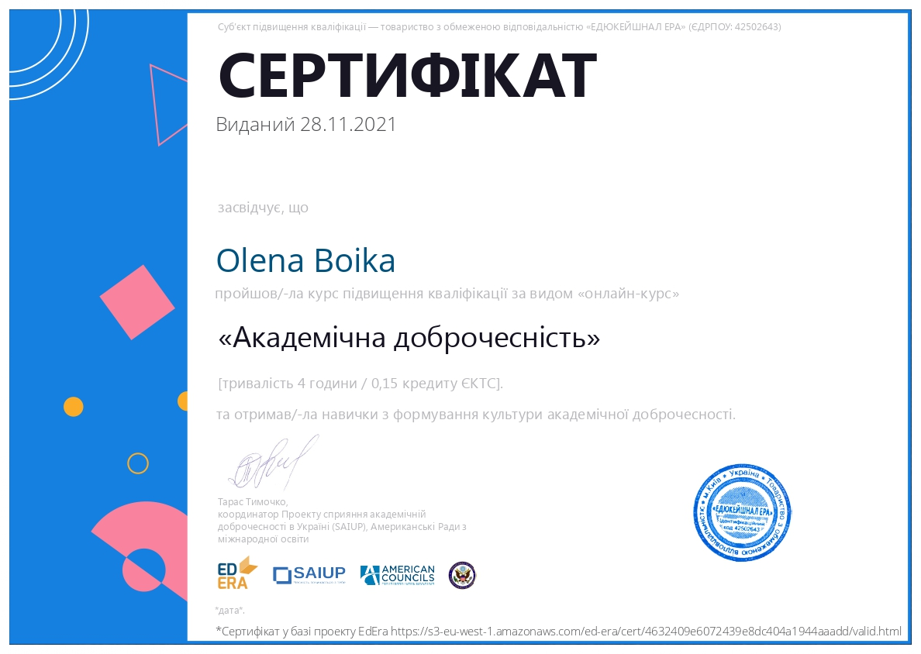

Slide 4


Slide 5


Slide 6
Академічна доброчесність
Ст. 42 Закону України «Про освіту» визначає академічну доброчесність як «сукупність етичних принципів та визначених законом правил, якими мають керуватися учасники освітнього процесу під час навчання, викладання та провадження наукової (творчої) діяльності з метою забезпечення довіри до результатів навчання та/або наукових (творчих) досягнень»

Slide 7
Порушення академічної доброчесності
Ст. 42 Закону України «Про освіту» основними порушеннями академічної доброчесності називає такі: академічний плагіат («оприлюднення (почасти або повністю) наукових (творчих) результатів, отриманих іншими особами, як результатів власного дослідження (творчості) та/або відтворення опублікованих текстів (оприлюднених творів мистецтва) інших авторів без зазначення авторства»), самоплагіат, фабрикацію, фальсифікацію, списування («виконання письмових робіт із залученням зовнішніх джерел інформації, крім дозволених для використання, зокрема під час оцінювання результатів навчання»), обман (як узагальнене визначення для усіх вище перелічених порушень), хабарництво, необ’єктивне оцінювання («свідоме завищення або заниження оцінки результатів навчання здобувачів освіти») (п. 4). За виявлені правопорушення закон передбачає відповідальність як для працівників освіти (п. 5), так і для її здобувачів (п. 6).

Slide 8


Slide 9
ЧЕСНІСТЬ
Беззаперечна основа навчання, викладання, здійснення досліджень та обов’язкова передумова для довіри, чесності та взаємної відповідальності у будь-якому соціумі. Важливо, аби академічні правила і практики давали чіткі вимоги та пояснення того, що фальшування даних, обман, шахрайство, крадіжка і будь-які нечесні вчинки є неприпустимими.

Slide 10
МУЖНІСТЬ
Риса, яку демонструють ті, хто чинить за правилами доброчесності, незважаючи на страх чи тиск оточення. Бути мужнім означає діяти згідно з власними принципами та переконаннями.

Slide 11
ВІДПОВІДАЛЬНІСТЬ
Категорія, яка підтримує реалізацію доброчесності, вона є водночас індивідуальною і груповою. Кожен представник спільноти (студент, учень, викладач, адміністрація) несе відповідальність за доброчесність у навчанні, викладанні, здійсненні наукової роботи. Бути відповідальним означає опиратися тискові колег, якщо вони намагаються вчинити нечесно, та відстоювати доброчесні практики та правила.

Slide 12
ДОВІРА
Явище, що є надбудовою чесності, і формується з часом, коли дії та вчинки стають важливішими за слова. Довіра формується викладачами, які чітко пояснюють вимоги та очікування до учнів, базуючись на цих вимогах та очікуваннях. Довіра є основою співпраці, обміну інфо-рмацією та новими ідеями. Довіра гарантує суспільству, що академічній спільноті, її відкриттям та висновкам можна вірити, а дослідження,викладання, формальні академічні досягнення та ступені є вартісними.

Slide 13
ПОВАГА
Освітні спільноти можуть бути успішними лише тоді, коли їхні члени поважають одне одного і приймають точку зору одне одного, навіть якщо ті є кардинально протилежними.

Slide 14
СПРАВЕДЛИВІСТЬ
Важливий чинник для становлення етичних взаємин у спільноті. Чесне, прозоре та незаангажоване оцінювання є дуже важливими в освітньому процесі, чесність в оцінюванні є основою у становленні довіри між викладачем/вчителем та здобувачем освіти. Також важливо, аби вчителі та адміністрація навчальних закладів теж розуміли, як їх оцінюють не лише учні, але і колеги.

Slide 15


Slide 16
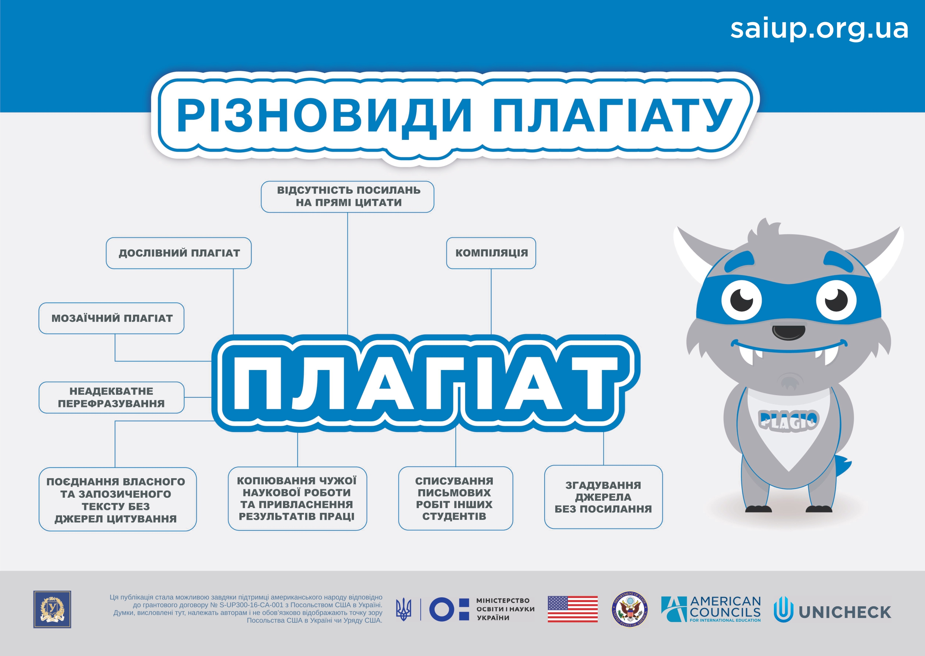

Slide 17


Slide 18
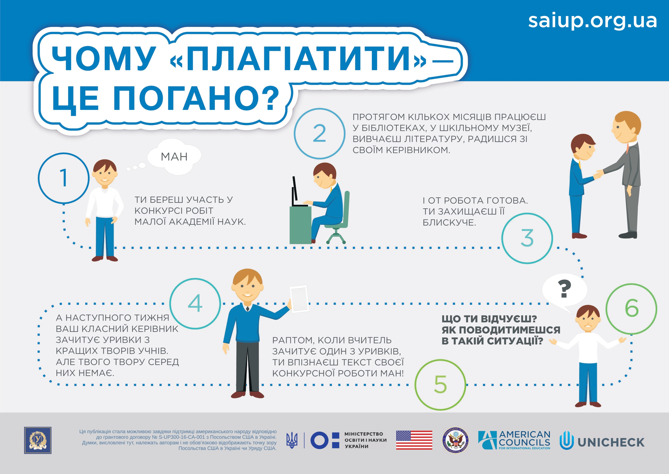

Slide 19


Slide 20
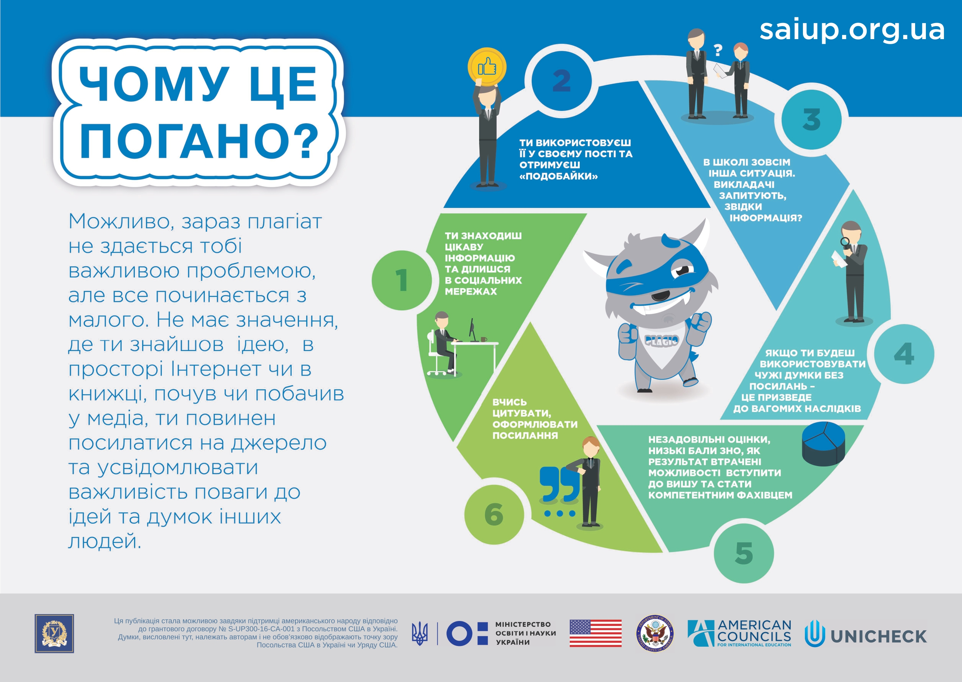

Slide 21


Slide 22


Slide 23
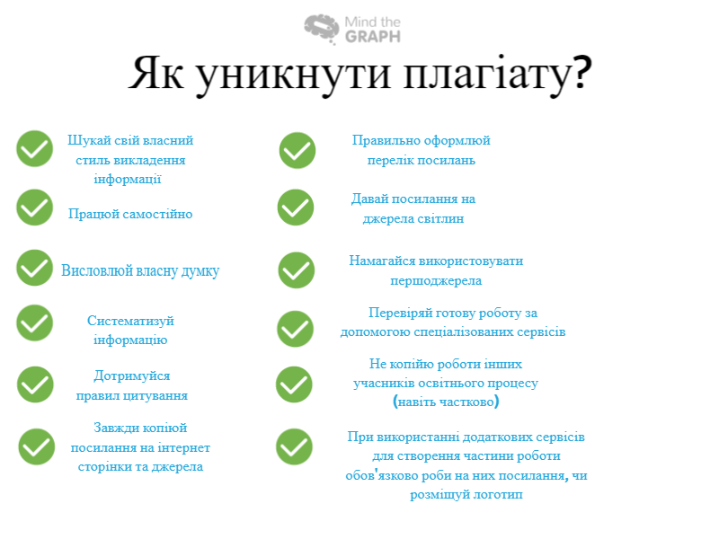

Slide 24
Виховання академічної доброчесності
Виховання академічної доброчесності, як і будь-якої моральної цінності, відбувається поступово і, як уже наголошувалося, не лише на конкретних уроках, і не лише у стінах школи. Можна виокремити такі послідовні кроки:
1. ознайомлення учня з академічною доброчесністю (молодша і середня школа) (когнітивна фаза вивчення, моральне знання);
2. усвідомлення та прийняття учнем цінності академічної доброчесності (середня школа);
3. актуалізація академічної доброчесності в ціннісних ситуаціях (старша школа) (моральна дія, коли індивід діє на основі набутих знань і прийнятих цінностей).

Slide 25
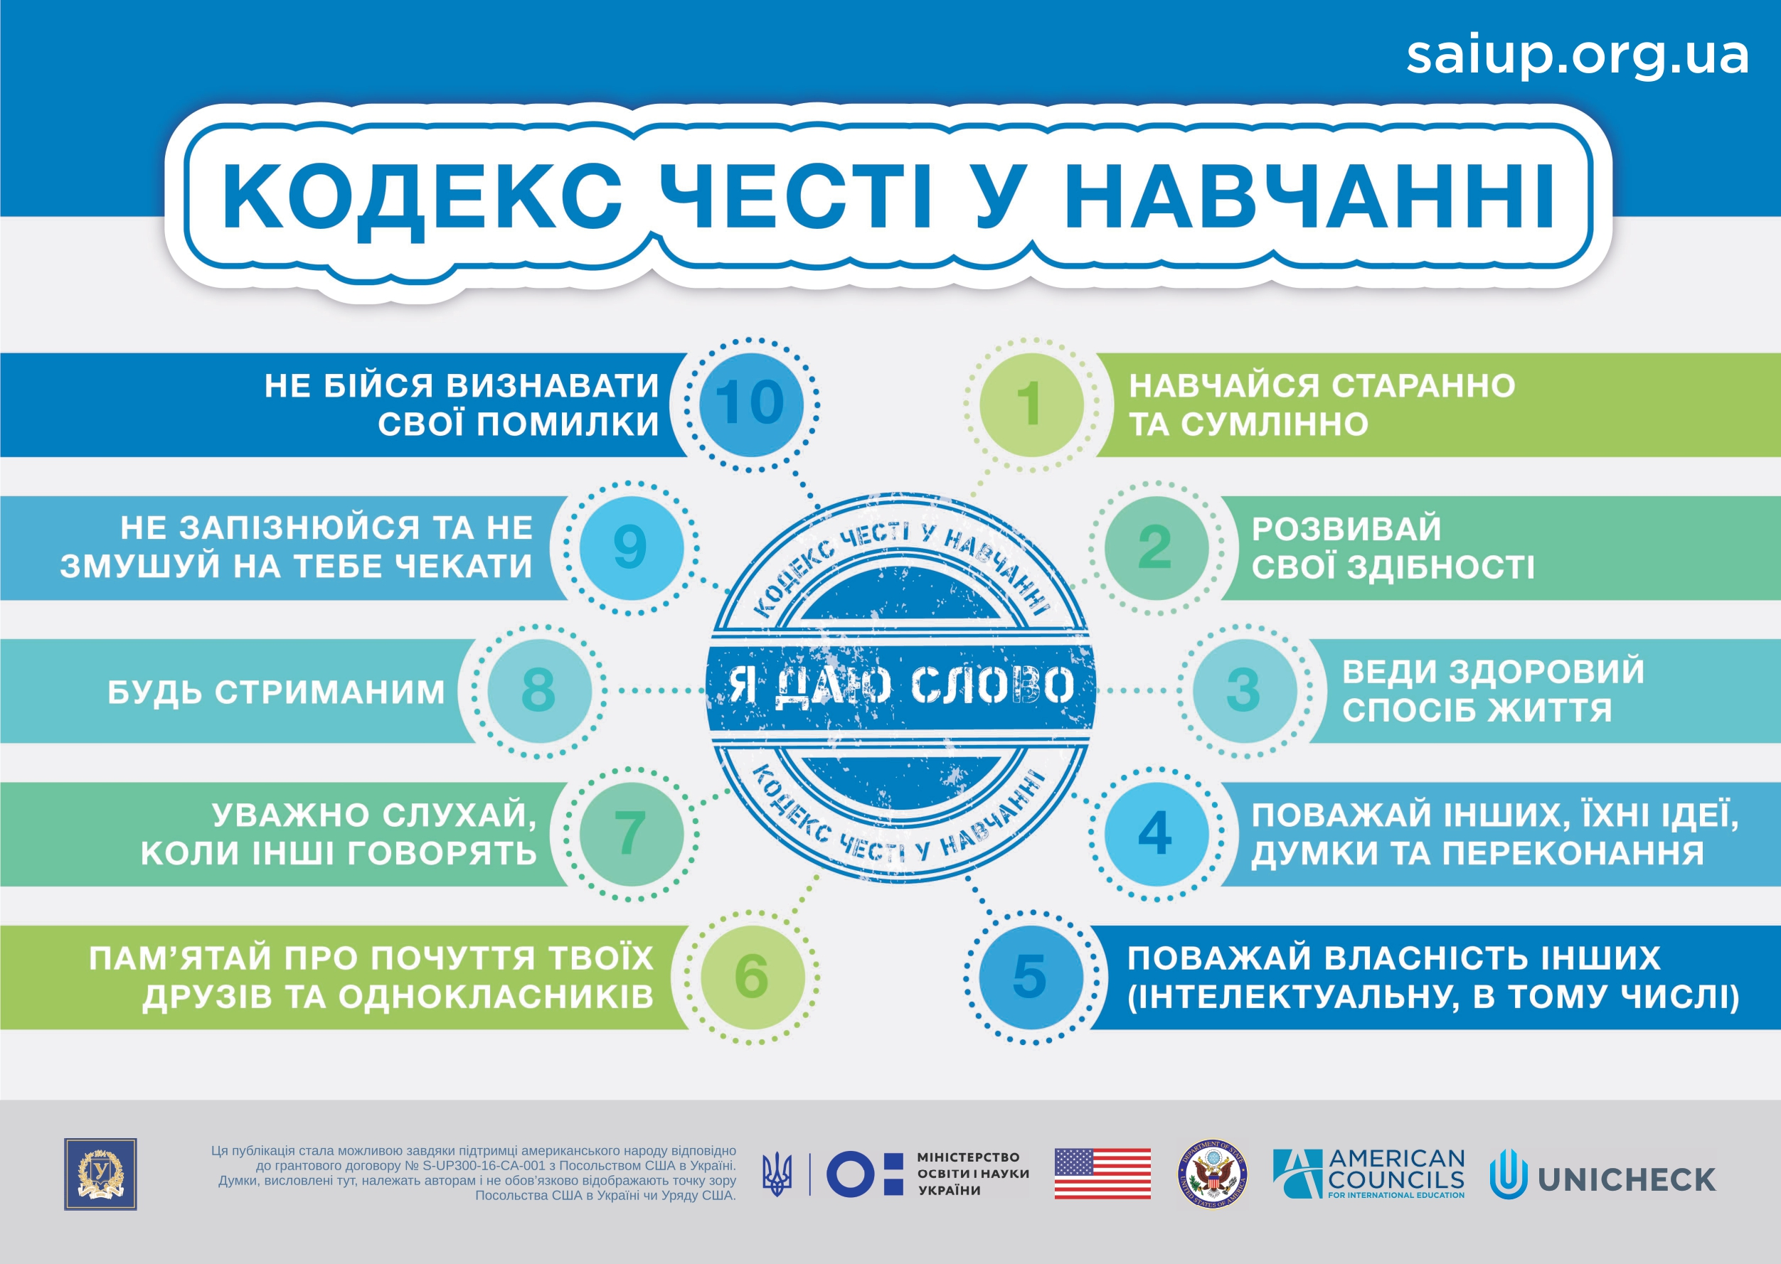

Slide 26
Корисні посилання на онлайн курси:
https://courses.prometheus.org.ua/courses/course-v1:Prometheus+AI101+2021_T2/course/
https://courses.ed-era.com/courses/course-v1:AmericanCouncils+AcIn101+AcIn2019/info
https://vumonline.ua/course/academic-integrity-at-the-university/
https://study.nazk.gov.ua/courses/course-v1:NACP+osv003+2022-07/about
https://study.nazk.gov.ua/courses/course-v1:NACP+osv001+2022-07/about
https://study.nazk.gov.ua/courses/course-v1:NACP+osv002+2022-09/about

Slide 27
Перелік використаних джерел
Матеріали онлайну курсу https://courses.ed-era.com/courses/course-v1:AmericanCouncils+AcIn101+AcIn2019/info
https://zakon.rada.gov.ua/laws/show/2145-19#Text
Шліхта Н., Шліхта І. Виховуємо академічну доброчесність в школі: методичні вказівки для вчителів. Київ – 2019
Кондратова Л.Г. Виховна робота в школі: тренінги для вчителів. Харків: Вид-во «Ранок», 2013. С. 10;
Lumpkin A. Teachers as Role Models. Teaching Character and Moral Virtues. P. 48.

Slide 28

Дякую за увагу!

